Slide 1
1904
Железная дорога
на льду Байкала
Как Россия проложила рельсы по замёрзшему озеру
ПИН-31 Алешин И.К.

Slide 2
02
Почти готово… но есть одна проблема
Великий
Транссиб
К 1900 году дорога почти построена. Осталось замкнуть последний участок.
Байкал Между станциями Байкал и Мысовая — 70 километров воды.
9 288 км пути
от Москвы до Владивостока
Обходной путь Строится, но это горы и скалы — работы займут ещё годы.
Стройка века.
Начата в 1891 году
по указу Александра III.
Пока что Грузы и пассажиров перевозят на пароме. Медленно. Дорого.

Slide 3
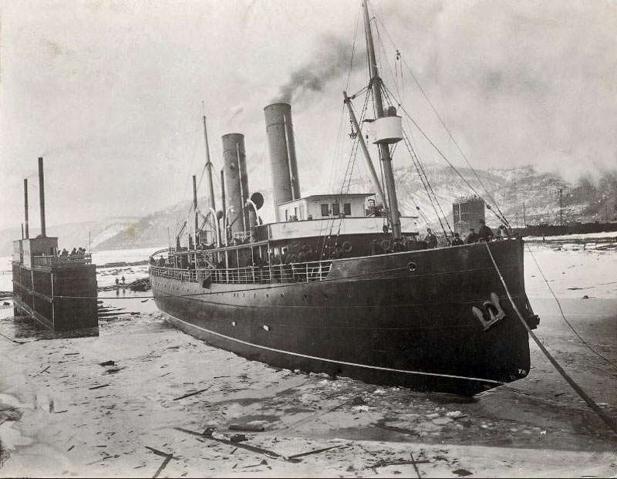
03
Паром «Байкал»: герой и узкое место
☀️ Летом
Паром «Байкал» — гигант своего времени.
Длина 88 м, мощность — как у крейсера. Он буквально перевозил целые поезда на борту — вагоны заезжали по рельсам прямо внутрь парома. Летом переправа занимала 3–4 часа.
❄️ Зимой
Байкал промерзает на 1–1.5 метра.
Лёд слишком толстый и крепкий — паром не может пробиться. Переправа встаёт. Единственный способ — нарты, лошади и пешком. Грузы копятся, расписание рушится.

Slide 4
04
Январь 1904 года.
Всё меняется за одну ночь.
27 января 1904
Японский флот без объявления войны атакует русскую эскадру в Порт-Артуре. Начинается Русско-японская война.
Проблема
Нужно срочно перебросить на Дальний Восток сотни тысяч солдат, пушки, снаряды, продовольствие. Всё — по единственному пути.
Узкое место
Байкал. Паром «Байкал» пробит льдом и не работает. Переправа стоит. Армия ждёт.

Slide 5
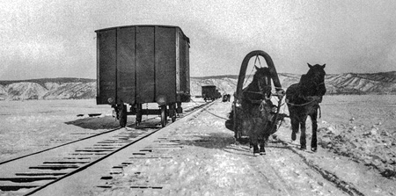
05
Гениальное безумие:
Инженер Белелюбский предлагает невозможное: вморозить шпалы прямо в байкальский лёд и проложить рельсы как обычную дорогу длиной в 40 км. Расстояние между рельсами — стандартное. Дорога — официальная, с телеграфными столбами вдоль пути. Постройка заняла несколько недель.
[ ФОТО: исторический снимок — рельсы или шпалы на льду Байкала, 1904 ]

Slide 6
06
Как это работало на практике
Вместо паровоза — лошади
Пассажиры шли пешком
Паровоз весил слишком много. Инженеры подсчитали: тяжёлый состав продавит лёд. Поэтому вагоны тащили лошади, а сами вагоны пускали с большими промежутками.
Пассажирам предлагали выйти из вагонов и пройти опасные участки на своих двоих — чтобы снизить нагрузку на лёд. Представьте: зима, -20, открытый Байкал...
Лёд трескался
Пурга останавливала всё
Несмотря на все меры, несколько паровозов всё-таки ушли под лёд. До сих пор на дне Байкала лежат два паровоза — живые памятники той авантюры.
В метель движение прекращалось полностью. Сигналы подавали через телеграф вдоль дороги, а колею постоянно расчищали от заносов.

Slide 7
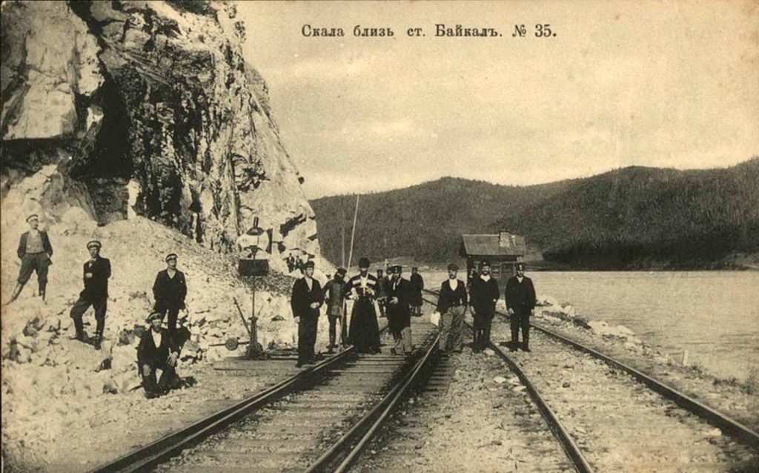
07
Конец истории
1905
Достроен Кругобайкальский обходной путь — 260 км вдоль берега через 39 тоннелей. Ледяная дорога больше не нужна.
Итог войны
Россия проиграла Русско-японскую войну. Но ледяная переправа всё же позволила перебросить войска — просто слишком медленно.
Легенда
Два паровоза до сих пор лежат на дне Байкала. Кругобайкальская дорога — объект культурного наследия. А история ледяного пути стала символом русской инженерной смелости.

